Slide 1
3D Printing and Design ​ Impression et conception 3D​
At Shared Services Canada
Chez Services Partagés Canada

Slide 2
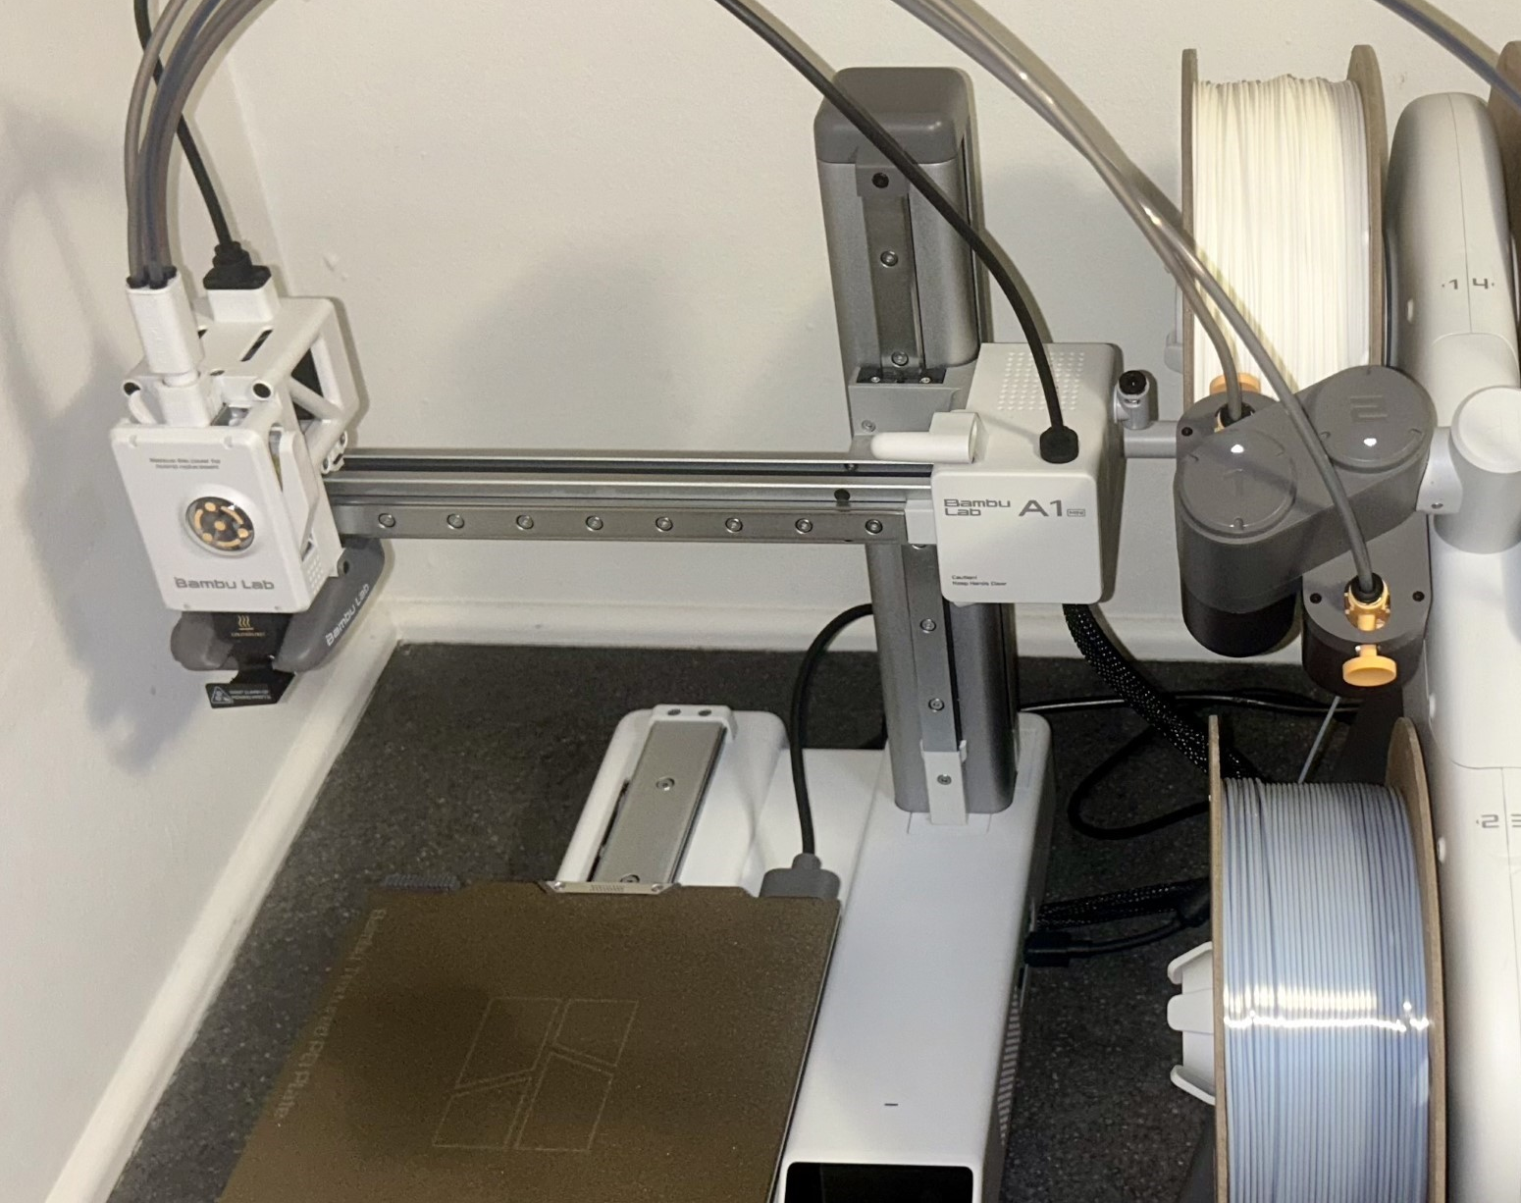
What it is and how it plays an important part at Shared Services Canada
3D Printing Explained
3D Printing is a process that creates physical objects, built layer by layer, from digitals designs. It plays an important role by:
Enhancing Innovation: Enables rapid prototyping of tools and equipment for various projects.
Creating Customized Solutions: Designs can be developed and customized based on specific requirements.
By leveraging 3D Printing, the GOC can drive innovations, create custom-made designs, and facilitate rapid prototyping, paving the way for technological advancements.

Slide 3
Qu'est-ce que c'est et comment il joue un rôle important chez Services partagés Canada
L'impression 3D expliquée
L'impression 3D est un processus qui crée des objets physiques, construits couche par couche, à partir de conceptions numériques.
Il joue un rôle important en:
Améliorant l'innovation: permet le prototypage rapide d'outils et d'équipements pour divers projets.
Création de solutions personnalisées: les conceptions peuvent être développées et personnalisées en fonction d'exigences spécifiques.
En tirant parti de l’impression 3D, le GOC peut stimuler l’innovation, créer des conceptions sur mesure et faciliter le prototypage rapide, ouvrant ainsi la voie aux progrès technologiques.

Slide 4


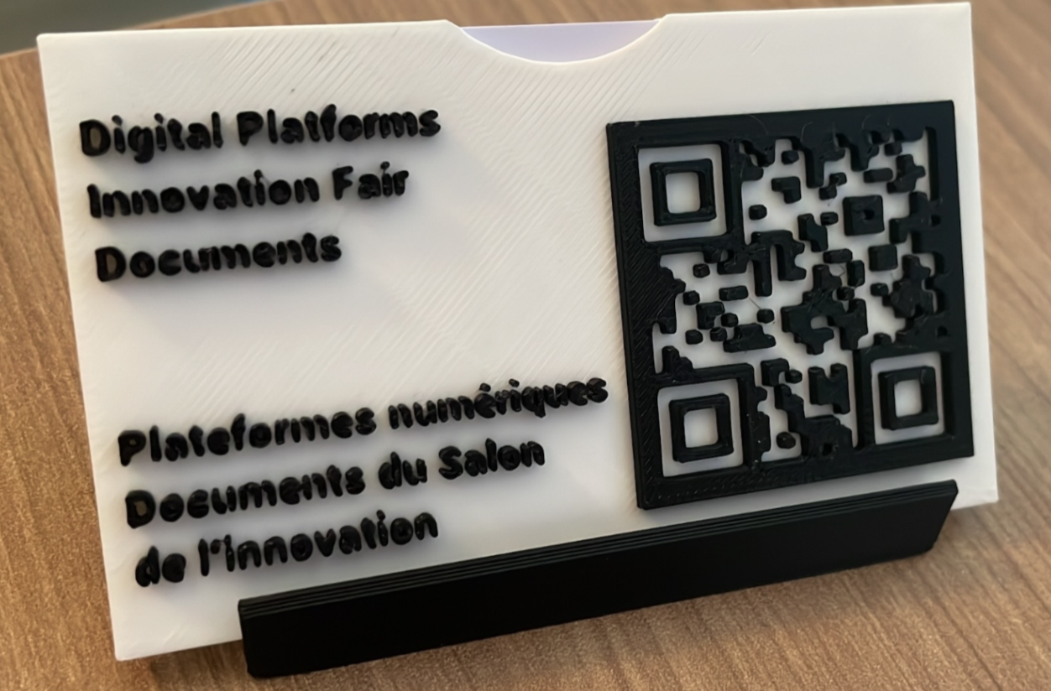
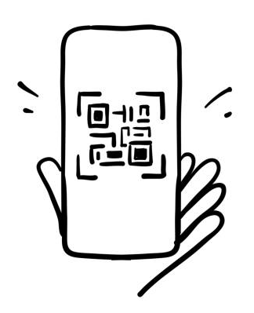


From Design to Reality: The 3D Printing Process
START WITH AN IDEA “I need a way to display a QR Code”
DESIGN IT
Bring your idea to life using 3D Design Software
SLICE IT Convert your design into instructions (G-code)
PRINT IT Send design to printer and create physical object of model

Slide 5
De la conception à la réalité : le processus d'impression 3D
COMMENCER AVEC
UNE IDÉE « J’ai besoin d’un moyen d’afficher un Code QR »
CONCEVEZ-LE
Donnez vie à votre idée à l'aide d'un logiciel de conception 3D
TRANCHEZ-LE
Convertissez votre conception en instructions (G-code)
IMPRIMER-LE Envoyer le dessin à l'imprimante et créer l'objet physique du modèle

Slide 6
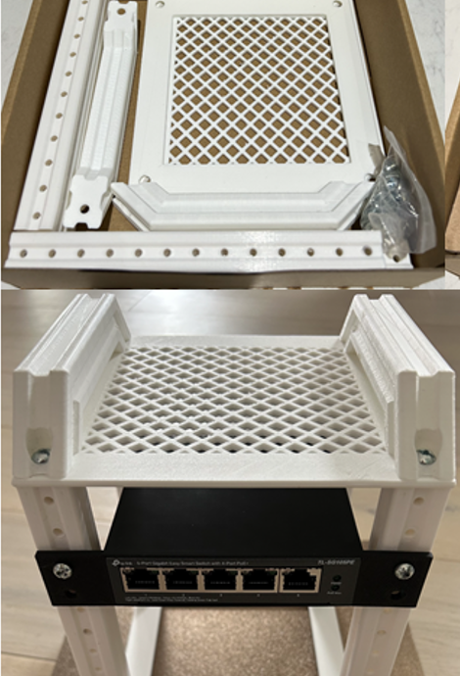
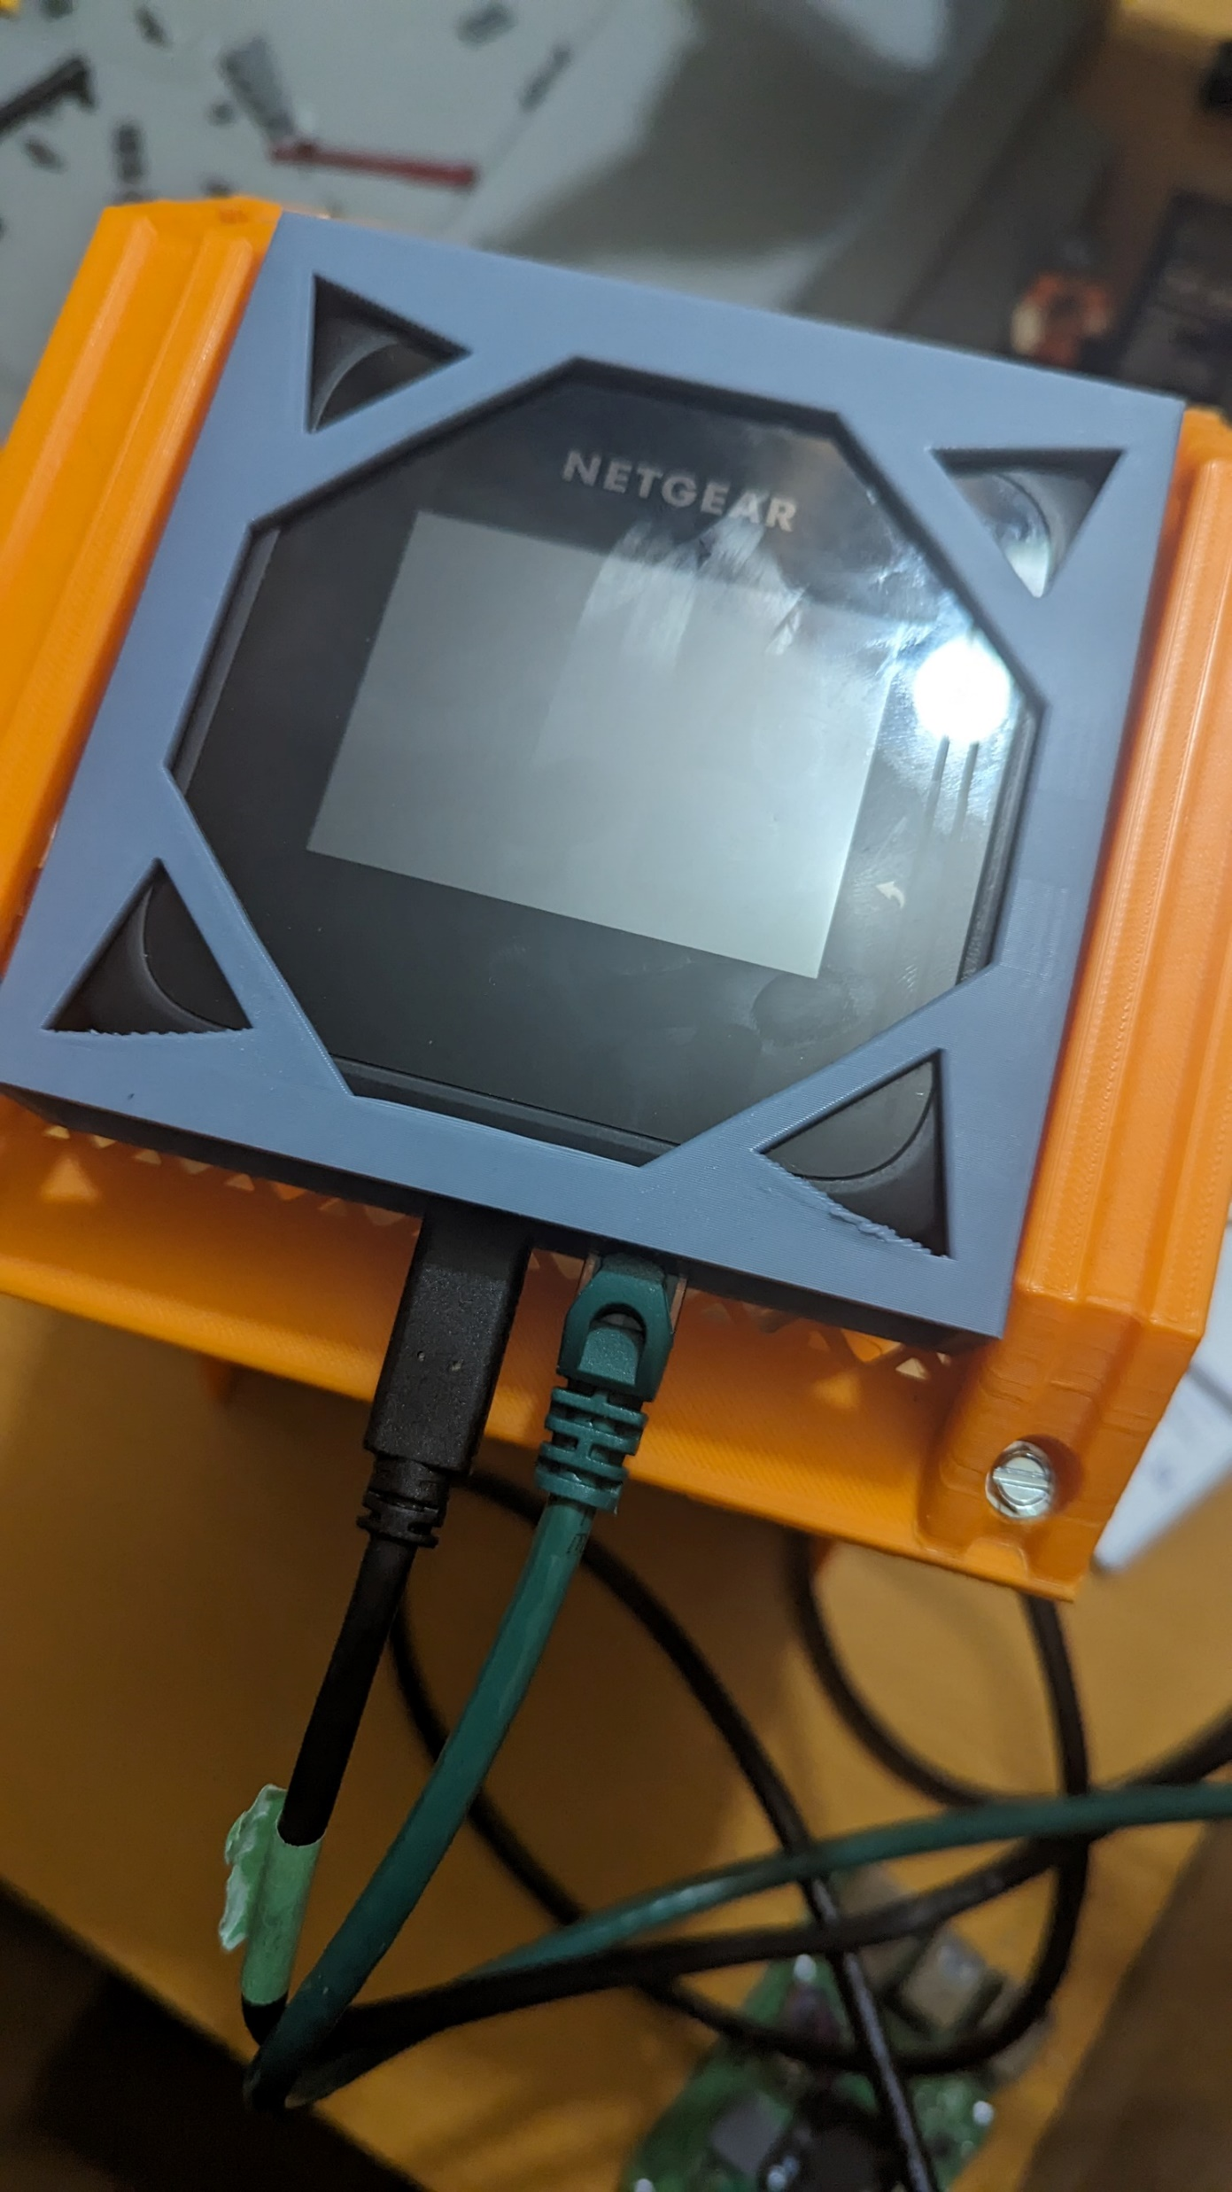
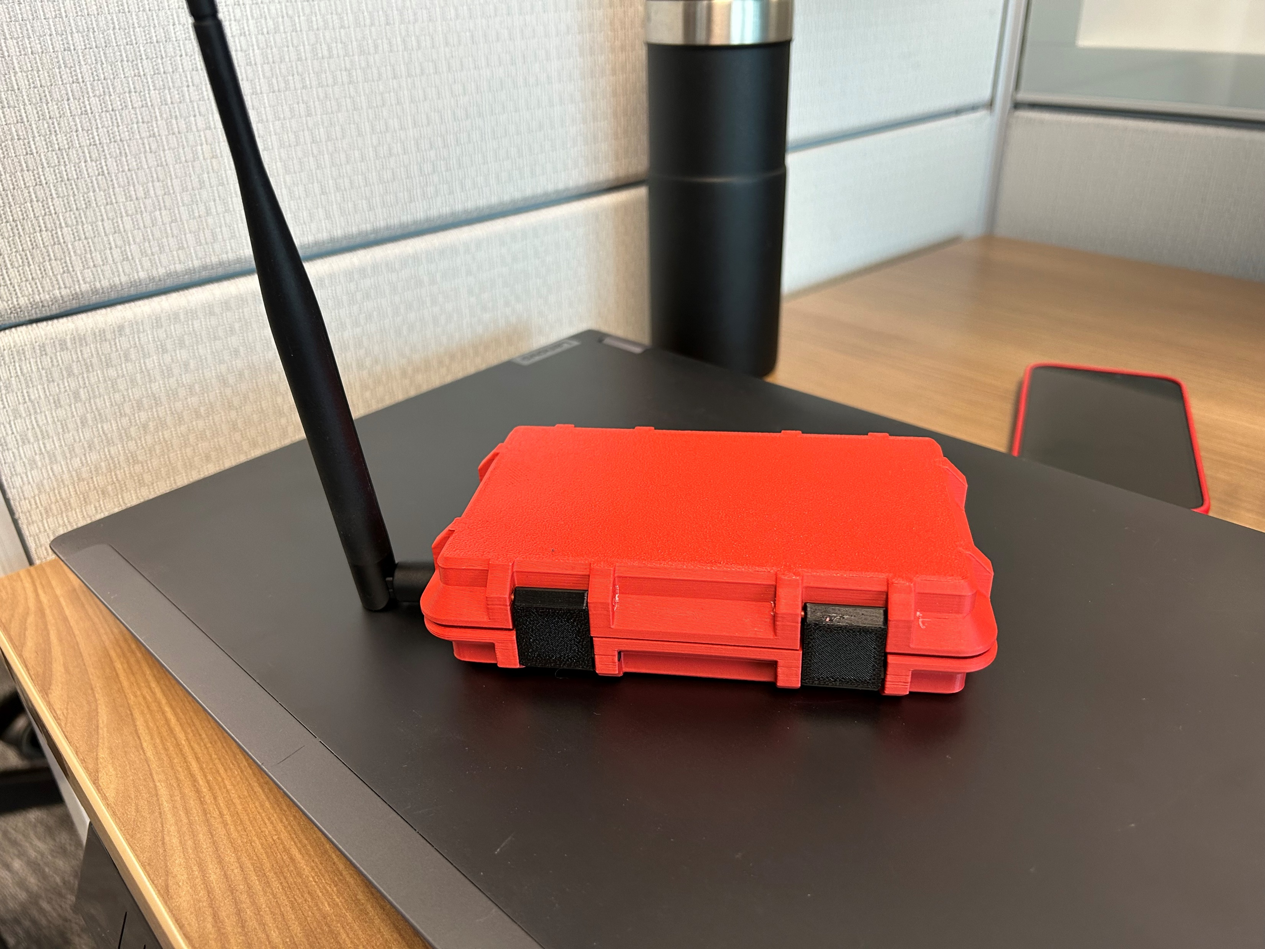
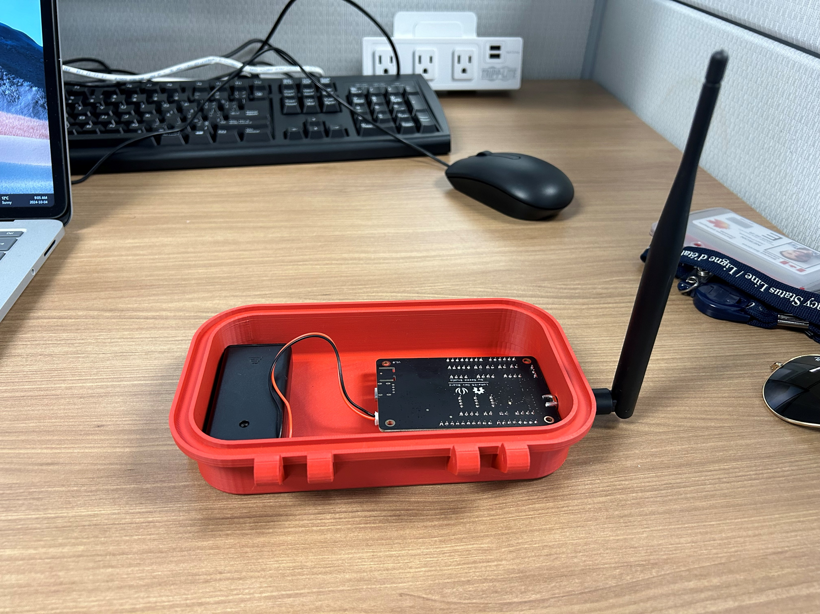
Use Cases for 3D Printing at SSC ___________ Cas d'utilisation de l'impression 3D à SPC
Custom-made designs tailored to your requirements ________________
Des conceptions sur mesure adaptées à vos exigences
Rapid prototyping for refining product concepts before production
_________________ Prototypage rapide pour affiner les concepts de produits avant la production
Aiding in the maintenance of critical equipment ______________ Aide à l'entretien des équipements critiques

Slide 7
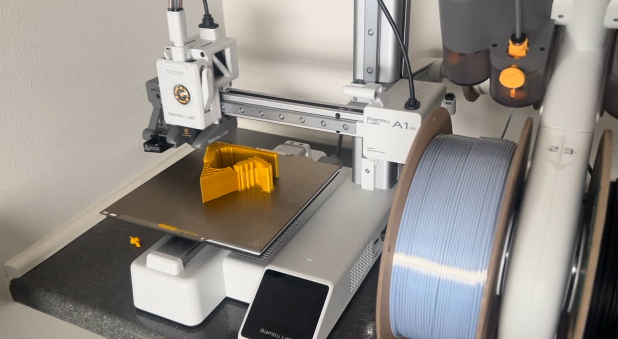
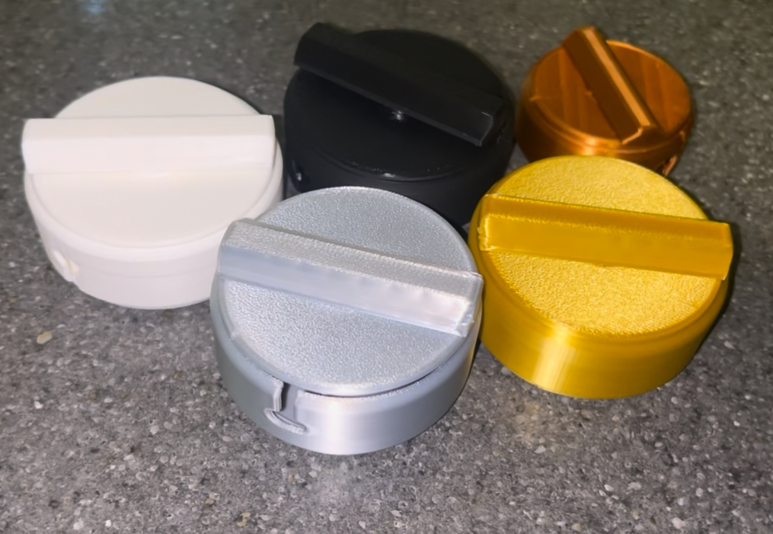
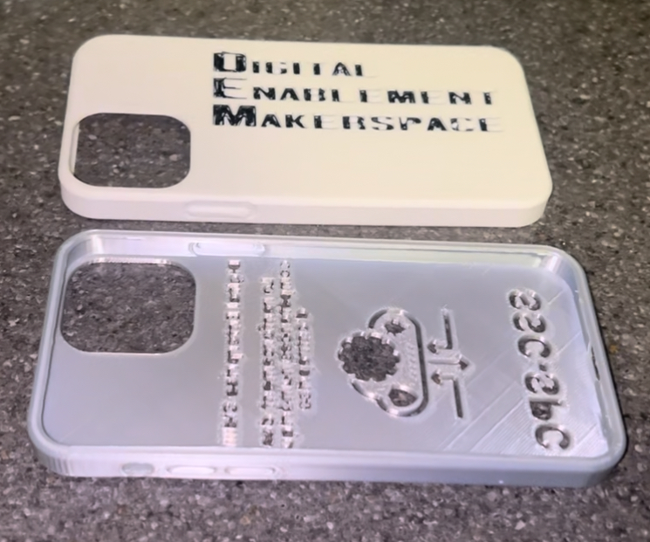
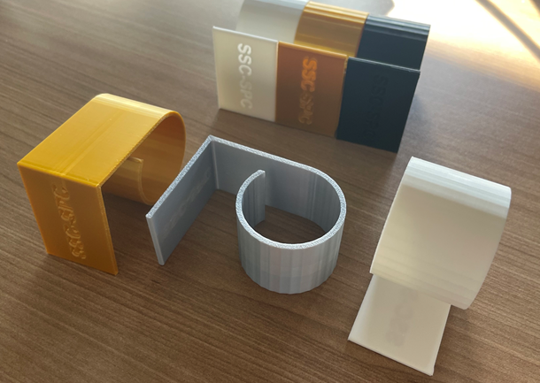
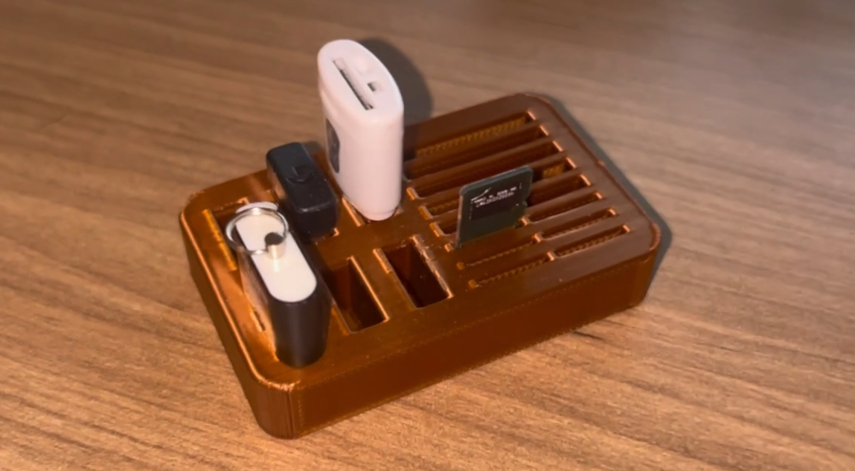
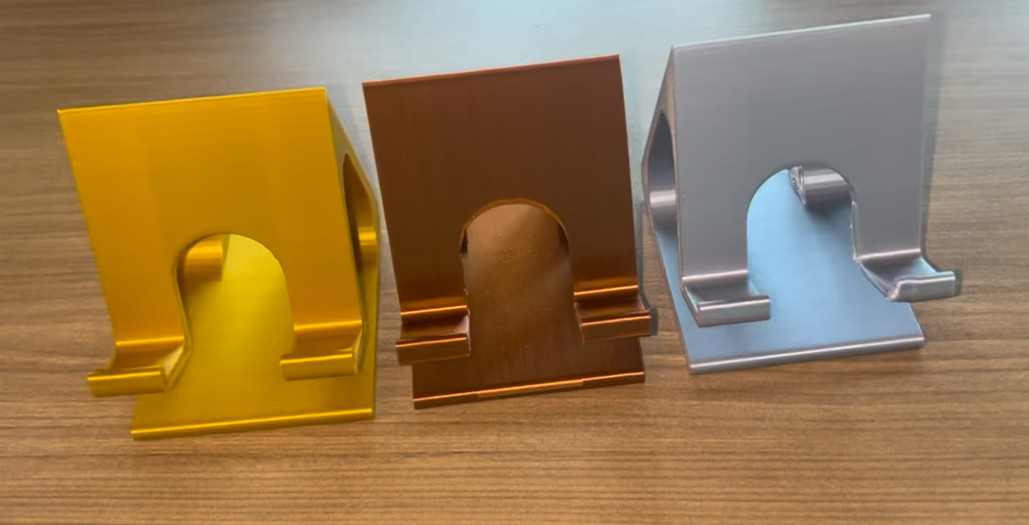
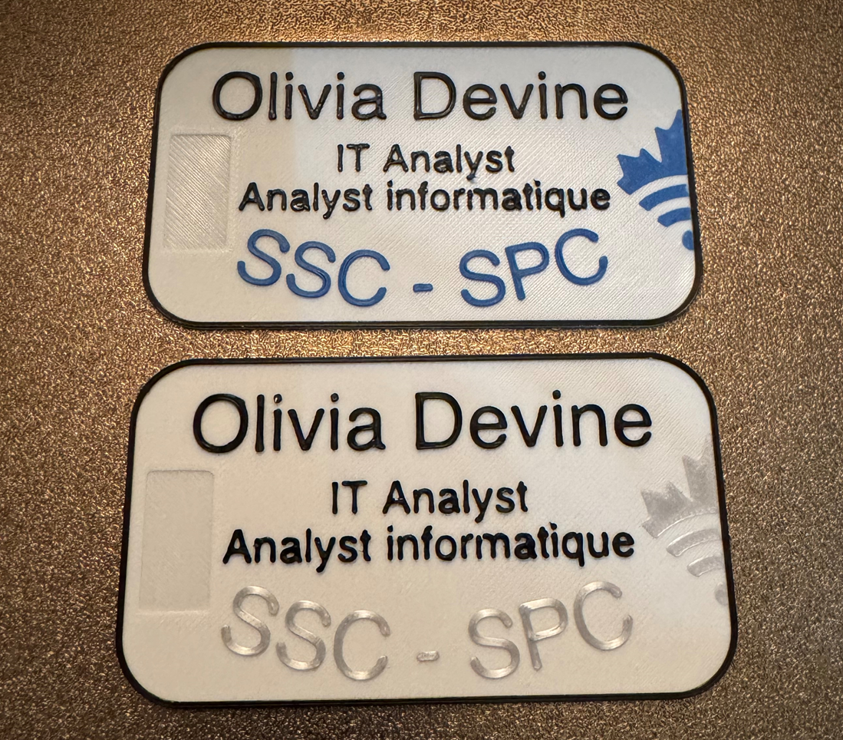
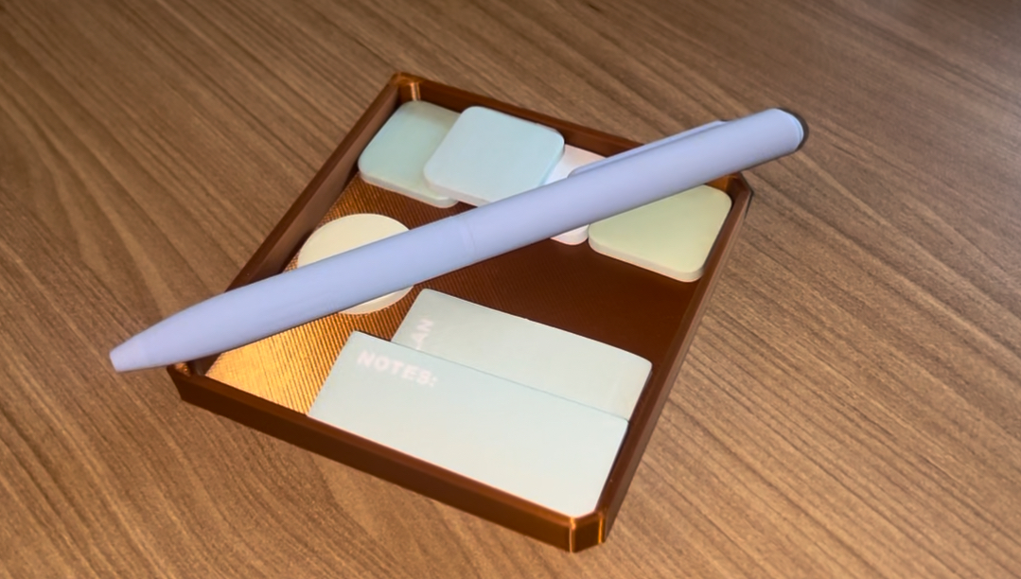

Slide 8


SSC Hybrid Business Cards
3D Printed with an NFC Tag and QR Code for enhanced interactivity
Our 3D printed hybrid business cards are sleek, wallet-sized, and equipped with smart technology. Each card features a tappable NFC sticker linked to the individual’s official Government Electronic Directory Services (GEDS) profile, along with a scannable QR code that directs you to their LinkedIn profile. This solution offers an eco-friendly, modern way to share contact information and connect with just a tap or a scan.
Designed with security in mind, our 3D printed hybrid business cards do not download files onto your smartphone – a deliberate choice to enhance security. Unlike some digital cards on the market, ours simply direct users to verified online profiles, reducing the risk of compatibility issues with device software, unwanted file transfers, or unauthorized software installation.

Slide 9
Cartes de Visite Hybrides Numériques SPC
Imprimé en 3D avec une étiquette NFC et un code QR pour une interactivité améliorée
Nos cartes de visite hybrides numériques en 3D sont élégantes, s’insèrent bien dans un portefeuille et sont équipées de technologie intelligente. Chaque carte comporte un autocollant NFC relié au profil Service d'annuaires gouvernementaux électroniques (SAGE) de la personne, ainsi qu’un code QR numérisable qui redirige vers son profil LinkedIn. Cette solution offre un moyen écologique et moderne de partager des informations de contact et de se connecter d’un simple clic ou d’une numérisation.
Conçu avec la sécurité à l'esprit, nos cartes de visite hybrides numériques en 3D ne téléchargent aucun fichier sur votre smartphone—un choix délibéré pour renforcer la sécurité. Contrairement à certaines cartes numériques disponibles sur le marché, les nôtres redirigent simplement les utilisateurs vers des profils en ligne vérifiés, réduisant ainsi les risques de compatibilité avec les logiciels des appareils, de transferts de fichiers indésirables ou l’installations de logiciels non autorisées.

Slide 10
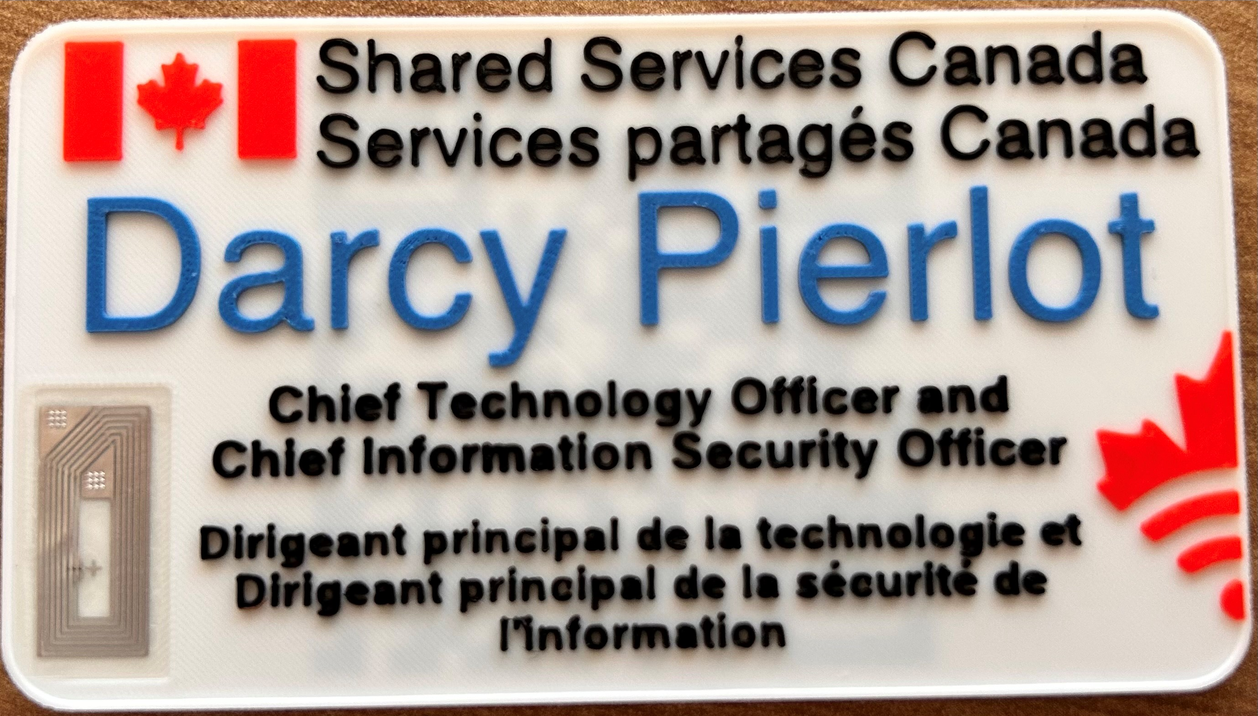
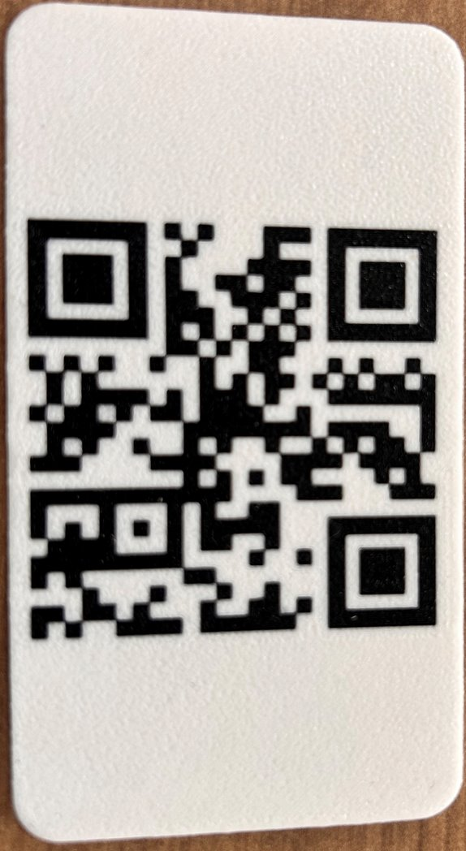
QR Code Feature ___________________________________________
NFC Tag Feature ___________________________________________
NFC stickers are small, embedded chips that enable devices to communicate over short distances. With just a tap, they can instantly share data, making them an efficient, modern solution for seamless digital interactions. The NFC sticker is programmed with a URL record, which points directly to the individual’s Government Electronic Directory Services (GEDS) profile. With just one tap using a smartphone, you can instantly access the individual’s profile details, including email, phone number, and more.
The QR code is easily scannable with any smartphone camera. It automatically opens the default browser.
Since many employees already have a LinkedIn account with connections, the QR code is programmed with the individual's LinkedIn profile, simplifying the way you connect, follow, or send a message.
No app is required, just tap NFC to interact!
Scan QR Code and Connect!

Slide 11
Fonctionnalité de Code QR ___________________________________________
Fonctionnalité de Balise NFC ___________________________________________
Les autocollants NFC sont de petites puces intégrées qui permettent aux appareils de communiquer sur de courtes distances. D’un simple toucher, ils peuvent partager instantanément des données, ce qui en fait une solution efficace et moderne pour des interactions numériques fluides.
L'autocollant est encodé avec un enregistrement URL, qui pointe directement vers la section « Informations personnelles » sur les Services d'annuaires gouvernementaux électroniques (SAGE). D’un simple toucher, accédez instantanément aux détails du profil de l’individu, y compris l’adresse courriel, le numéro de téléphone, et plus encore.
Le code QR est facilement numérisable avec l'appareil photo de n'importe quel telephone intelligent. Il ouvre automatiquement le navigateur par défaut de l’appareil.
Comme de nombreux employés possèdent déjà un compte LinkedIn, le code QR est programmé avec le profil de la personne, simplifiant ainsi la connexion, le suivi et l'envoi de messages.
Aucune application n'est requise, touchez simplement NFC pour interagir !
Scannez le code QR et connectez-vous !

Slide 12
Thank you!​ For more information on 3D Printing and Design, scan the QR code or tap your phone to access the Digital Platforms – CIPMM Documents Link
Merci!
Pour plus d'informations sur l'impression et la conception 3D, scannez le code QR ou appuyez sur votre téléphone pour accéder au Plateformes numériques – Liens aux documents ICAGM

